Slide 1
Tenir une campagne électorale fédérale
Notes:
DITES : Bienvenue à cet exposé sur la tenue d’une campagne électorale.
PRÉSENTEZ-VOUS (voir l’annexe A (Présentez-vous) du Guide de l’organisateur.

Slide 2
Objectifs
Donner un aperçu général de ce à quoi peut ressembler une stratégie de campagne
Aider à comprendre les compétences et ressources requises pour tenir une campagne
Notes:
DITES : L’exposé porte sur certaines des choses qu’entraîne la tenue d’une campagne électorale fédérale.
Il vise les gens qui souhaitent prendre part à une campagne électorale fédérale, soit à titre de candidats, soit comme membres d’une équipe de campagne. Je vous parlerai directement, pendant tout l’exposé, des choses que peuvent faire eux-mêmes les candidats dans le cadre de leur campagne; si vous êtes là pour vous renseigner sur la démarche de soutien d’un candidat, ces sujets s’appliquent également à vous.
L’exposé a pour objet :
de vous Donner un aperçu général de ce à quoi peut ressembler une stratégie de campagne; autrement dit : quelles activités vous voudrez mettre en priorité, quel sera votre échéancier et quelle est la composition d’une équipe de campagne;
de vous aider à comprendre les compétences et les ressources néssaires pour faire campagne, c'est-à-dire le type d’équipe que vous devrez monter et les sommes d’argent dont vous pourrez avoir besoin.
EXPLIQUEZ : Le présent exposé ne vise pas à vous communiquer un plan de campagne tout-aller. Le Bureau du Directeur général des élections du Canada (Élections Canada) a élaboré le présent exposé en se fondant sur la consultation de gens ayant vécu l’organisation de campagnes électorales et le travail dans le cadre de telles campagnes. Nous souhaitons que vous repartiez, après l’exposé, munis d’une compréhension suffisante de ce que sera votre point de départ et des ressources vers lesquelles vous pourrez vous tourner pour trouver du soutien au moment de résoudre les types de problèmes que vous rencontrerez forcément au lancement de votre campagne et pendant son déroulement.
L’exposé jettera, je l’espère, de la lumière sur les étapes à franchir pour devenir et être candidat et, plus précisément, pour faire campagne.

Slide 3
Ordre du jour
Échéancier
Candidat d’un parti versus candidat indépendant
Investiture des candidats
Stratégie pour une campagne électorale fédérale
  Trois jeux en campagne
  Ressources : financières & humaines (bénévoles)
Votre équipe de campagne
Notes:
DITES : Voici les grandes lignes des sujets que nous allons traiter. (LISEZ LA DIAPOSITIVE)

Slide 4
Vous avez probablement déjà franchi quelques jalons de votre parcours vers la tenue d’une campagne électorale
1
Votre décision de poser votre candidature ou de travailler à une campagne est déjà prise
2
Vous savez quelles idées vous défendez et pourquoi vous vous présentez ou pourquoi vous appuyez la campagne d’un candidat donné
3
Vous n’avez pas l’expérience des campagnes électorales
4
Vous-même (ou votre candidat) êtes déjà le candidat idéal
Notes:
DITES : On a tenu pour acquis, dans cette présentation, que vous avez déjà franchi quelques jalons de votre parcours vers votre campagne électorale, c'est-à-dire que :
votre décision de poser votre candidature ou de travailler au sein d’une campagne est déjà prise; nous sommes ici pour parler de votre perception de ce qu’est la campagne une fois cette décision prise;
vous savez quelles idées vous défendez et pourquoi vous vous présentez ou pourquoi vous appuyez la campagne d’un candidat donné; nous n’allons pas explorer la prise de positions sur des problèmes ni la façon de choisir un parti, et nous n’aborderons pas les aspects idéologiques;
vous n’avez pas l’expérience des campagnes électorales; nous allons parler de certaines des connaissances moins intuitives entourant la tenue d’une campagne électorale pour vous aider à éviter certaines erreurs de débutant que les nouveaux candidats ou les nouvelles équipes de campagne sont susceptibles de faire;
vous-même ou votre candidat êtes déjà le candidat idéal; cela signifie que nous n’allons pas nous concentrer sur ce qui fait qu’un candidat est susceptible d’attirer les suffrages.

Slide 5
Échéancier du parcours du candidat
Annoncer votre intention de vous présenter
(Obtenir l’appui d’un parti)
Déclenchement des élections
Jour de l’élection
S’inscrire comme candidat
Notes:
DITES : Commençons par jeter un coup d’œil à l’échéancier du parcours du candidat.
Pour devenir candidat, il faut d’abord annoncer son intention de demander l’investiture du parti ou de se présenter à titre de candidat indépendant. Cette démarche précède habituellement la délivrance du bref électoral par le Directeur général des élections; il s’agit donc d’une activité préélectorale.
La deuxième étape consiste à obtenir l’appui d’un parti politique si l’on a décidé de se présenter sous une bannière donnée. Les intéressés peuvent avoir à se prêter à une campagne interne pour obtenir la nomination au sein du parti. Nous en reparlerons.
Ensuite, le Directeur général des élections délivre le bref électoral, ce qui marque le lancement officiel de la campagne électorale.
Une fois le bref électoral délivré, vous devez vous inscrire à titre de candidat officiel auprès du directeur du scrutin de la circonscription où vous vous présenterez. Vous avez jusqu’au 21e jour de la période d’élection pour franchir ce pas.
Vient finalement le jour du scrutin! Il y a évidemment d’autres étapes à franchir après la campagne électorale, mais nous n’irons pas en détails sur ce sujet aujourd’hui.

Slide 6
Candidat d’un parti
VS
Candidat indépendant
Notes:
DITES:
Avant de poursuivre, est-ce que quelqu’un a des questions sur la différence entre un candidat indépendant et un candidat de parti?
REMARQUE À L’INTENTION DU PRÉSENTATEUR
2 options:
Visionner la vidéo à la prochaine diapo (Diapo 7)
Passer en revue les diapos 8 à 17, puisqu’elles sont basées sur la vidéo
SI VOUS PRÉSENTER LA VIDÉO:
DITES: La première étape de la candidature à une élection consiste à décider si vous vous présenterez pour un parti politique ou à titre de candidat indépendant. Consacrons quelques minutes à une brève vidéo pour en apprendre davantage : (lien vers la vidéo). PASSEZ À LA PROCHAINE DIAPO
SI VOUS N’UTILISEZ PAS LA VIDÉO:
DITES: Pour que vous soyez élu député, il faut d’abord que votre nom figure sur les bulletins de vote. Cette démarche varie selon que vous vous présentez comme candidat d’un parti politique ou comme candidat indépendant. PASSEZ À LA DIAPO 8

Slide 7
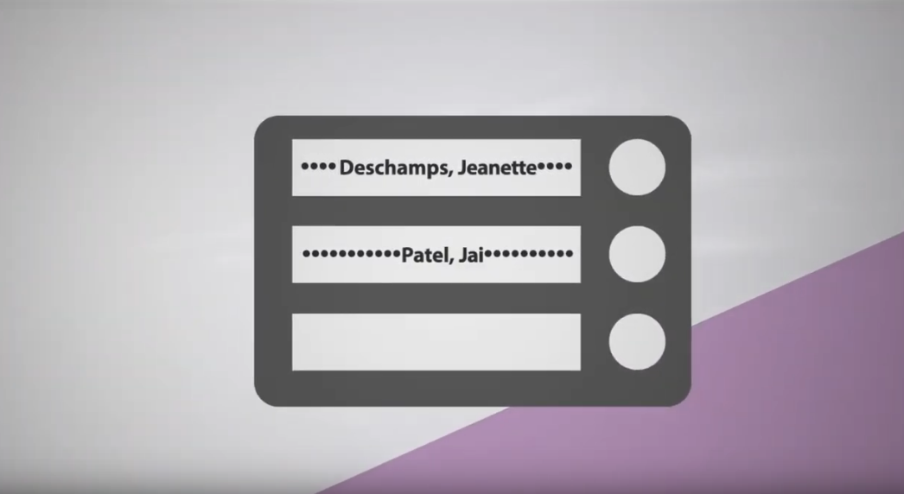
Vidéo
Élections Canada – Présenter sa candidature
Notes:
NOTE POUR LE PRÉSENTATEUR:
La vidéo ci-dessus est également disponible dans le guide “Se présenter à une élection fédérale” sur le site Web d’Inspirer la démocratie (www.inspirerlademocratie.ca). Si vous présentez la vidéo, vous pouvez sauter les diapos 8 à 17, puisqu’elles couvrent le même contenu.
Si vous n’êtes pas en mesure de présenter la vidéo, présentez les diapos de 8 à 17.

Slide 8
Élections générales 1997-2015
Candidats indépendants élus
Candidats de partis politiques élus
5
2 167
Notes:
SI VOUS NE PRÉSENTEZ PAS LA VIDÉO DE LA DIAPO 7
Dites: Depuis 1997, seuls cinq candidats indépendants ont été élus à la Chambre des communes. Pendant cette période, les Canadiens ont surtout été représentés par des députés appartenant à des partis politiques.

Slide 9
Candidats indépendants
Aucune affiliation à un parti politique
Monter une équipe de campagne
Définir votre position sur différentes questions
Trouver les ressources et le soutien requis
Notes:
SI VOUS NE PRÉSENTEZ PAS LA VIDÉO DE LA DIAPO 7
DITES: Les candidats indépendants ne sont affiliés à aucun parti politique. Si vous vous présentez aux élections en tant que candidat indépendant, vous êtes responsable de tout ce qui touche votre campagne. Vous devez monter une équipe de campagne à partir de rien, définir votre position sur différentes questions et trouver les ressources et l’expertise nécessaires pour mener votre campagne. Si vous remportez les élections, vous ne pourrez pas vous en remettre à un caucus de parti s’il vous faut un regain de soutien; par contre, aucun caucus de parti ne pourra exiger de vous un comportement donné.
Donc, que ce soit pendant la campagne ou par la suite, les indépendants portent tout le fardeau, mais jouissent de leur liberté, de leur autonomie.

Slide 10
Candidats d’un parti
Regroupement de personnes qui ont la même vision de la façon dont le pays devrait être gouverné
Vous devenez le représentant local de la vision du parti
Notes:
SI VOUS NE PRÉSENTEZ PAS LA VIDÉO DE LA DIAPO 7
Dites: Si vous vous présentez aux élections comme candidat d’un parti politique, les choses ne se déroulent pas de la même manière.
Un parti politique est un regroupement de personnes qui ont la même vision de la façon dont le pays devrait être gouverné. Cette vision est ce qui amène de nombreuses personnes à devenir membres et candidats d’un parti. Il y a au Canada nombre de partis parmi lesquels choisir. En devenant candidat pour un parti, vous devenez le porteur local de sa vision.

Slide 11
Candidats d’un parti
(suite)
Pendant les élections, les candidats partagent :
Des ressources
Un programme
Une image de marque nationale
Un but d’unité qui sous-tend la campagne du chef du parti au poste de premier ministre
Lorsque vous vous présentez pour un parti, vous obtenez son soutien.
La plupart des partis s’attendent à ce que vous demandiez des contributions monétaires, du soutien bénévole et l’appui électoral de vos propres réseaux.
Notes:
SI VOUS NE PRÉSENTEZ PAS LA VIDÉO DE LA DIAPO 7
Dites: Pendant les élections, les candidats d’un parti donné ont en commun certaines choses : des ressources, un programme, une marque nationale et un but commun de s’unir pour voir le chef du parti au poste de premier ministre.
Que ce soit pendant la campagne ou après votre élection, le fait d’être candidat pour un parti ou d’être l’un des députés élus du parti signifiera vraisemblablement que vous disposerez du soutien que l’on obtient naturellement à titre de membre d’une équipe, et que cette équipe vous chargera sans doute de quelques responsabilités et attentes supplémentaires.
Quand vous briguez les suffrages pour un parti, vous bénéficiez du soutien de ce parti. Dans certains cas, les bénévoles, donateurs et partisans existants du parti peuvent aussi souhaiter soutenir votre campagne en faisant la contribution de leur temps, de leur argent et de leur vote.
Bien que ce soutien puisse être utile, les partis s’attendent, pour la plupart, à ce que vous demandiez des contributions monétaires, du soutien bénévole et l’appui électoral auprès de vos propres réseaux.
Si vous gagnez les élections, on s’attendra généralement à ce que vous collaboriez avec d’autres élus de votre parti à l’avancement des questions qui sont importantes pour le parti, souvent à la tête du bureau du parti.

Slide 12
Pour se présenter à une élection fédérale, les candidats doivent :
Se conformer au processus prescrit par Élections Canada pour inscrire leur candidature
Obtenir un nombre suffisant de signatures de citoyens canadiens de 18 ans ou plus de leur circonscription
Obtenir l’appui dudit parti politique
(si vous souhaitez devenir canadidat d’un parti politique)
Notes:
SI VOUS NE PRÉSENTEZ PAS LA VIDÉO DE LA DIAPO 7
Dites:
Pour se présenter à des élections générales, les candidats de partis et les candidats indépendants doivent, les uns comme les autres, se conformer au processus prescrit par Élections Canada pour inscrire leur candidature. Cela comprend l’obtention d’un nombre suffisant de signatures de citoyens canadiens de 18 ans ou plus de leur circonscription.
Si vous souhaitez être candidat pour un parti politique, vous devez d’abord obtenir l’aval de ce parti.
Les partis décident habituellement de tenir une investiture ou de sélectionner, simplement, leur candidat.
Si un parti jouit d’une solide présence locale et de plusieurs membres actifs dans la circonscription, ce parti recourra plus probablement à une investiture pour sélectionner son candidat.

Slide 13
Investiture des candidats
1. Communiquer avec le parti
2. Obtenir l’appui du parti
3. Être élu par les membres du parti
Notes:
SI VOUS NE PRÉSENTEZ PAS LA VIDÉO DE LA DIAPO 7
Dites:
Bien que le parcours vers la mise en candidature diffère légèrement selon le parti, le processus global est le même.
Il entend généralement que le candidat a pris contact avec le parti, a été investi à titre de représentant potentiel du parti et a été élu à ce titre par les membres de ce parti.
Toute personne qui souhaite se présenter comme député peut réussir à faire inscrire son nom sur les bulletins de vote et différents parcours peuvent l’y mener. Dans le cas des candidats indépendants, ce parcours est simple. Les candidats voulant s’affilier à un parti, pour leur part, doivent obtenir l’aval de ce parti et, parfois, cela entend qu’ils doivent affronter d’autres membres du parti qui partagent les mêmes ambitions.

Slide 14
Investiture des candidats
1. Communiquer avec le parti
2. Obtenir l’appui du parti
3. Être élu par les membres du parti
Notes:
SI VOUS NE PRÉSENTEZ PAS LA VIDÉO DE LA DIAPO 7
Dites:
D’abord, vous devez prendre contact avec le parti de votre choix et l’informer de votre intérêt à figurer parmi ses candidats.
Certaines personnes croient que le parti doit lui-même initier ce contact. Bien que les choses se passent souvent ainsi, nombre de députés appartenant à divers partis n’ont pas attendu que le parti les approche. La prise de contact peut fonctionner, et fonctionne, dans les deux sens.
Une fois que vous avez pris contact avec le parti, vous pouvez vous renseigner davantage sur le processus exact que suit ce parti pour nommer ses candidats.

Slide 15
Investiture des candidats
1. Communiquer avec le parti
2. Obtenir l’appui du parti
3. Être élu par les membres du parti
Notes:
SI VOUS NE PRÉSENTEZ PAS LA VIDÉO DE LA DIAPO 7
Dites:
Pour la plupart, les grands partis, c'est-à-dire les partis qui comptent des élus à la Chambre des communes, examinent la candidature de quiconque exprime un intérêt sérieux à devenir candidat avant de permettre à cette personne de se présenter à l’investiture.
Cela signifie que le parti s’intéressera à vos antécédents et à vos activités communautaires avant de juger que vous représentez – ou non – les valeurs et politiques qu’il défend, et de passer à l’étape suivante si vous faites l’affaire.
Dans le cadre de ce processus, le parti vous demandera vraisemblablement de remplir des documents. Il pourra aussi fouiller ce que vous avez dit ou écrit ou publié dans les médias sociaux ou traditionnels, il pourra communiquer avec certains de vos anciens collègues de travail et il pourra vous recevoir en entrevue une ou plusieurs fois.

Slide 16
Investiture des candidats
1. Communiquer avec le parti
2. Obtenir l’appui du parti
3. Être élu par les membres du parti
Notes:
SI VOUS NE PRÉSENTEZ PAS LA VIDÉO DE LA DIAPO 7
Dites:
Une fois qu’on vous aura autorisé à vous présenter à l’investiture de votre parti, vous pourrez lancer votre campagne. Cette étape se présente ordinairement avant la campagne électorale générale.
Se présenter à l’investiture d’un parti vise à avoir suffisamment de votes des membres du parti pour en devenir le candidat.
Dans la plupart des cas, seuls les membres du parti peuvent voter à l’investiture. Quiconque réside dans la circonscription et a l’âge d’être membre du parti peut s’y joindre et voter dans les règles.
Pour ce motif, la plupart des campagnes d’investiture sont centrées sur le recrutement d’autant de nouveaux membres que possible pour le parti afin de soutenir les candidatures.
Le parti établira une date limite d’inscription des nouveaux membres et une date à laquelle tenir l’assemblée d’investiture à l’occasion de laquelle les membres voteront. Il importe de comprendre le processus d’investiture du parti et d’en connaître les dates.

Slide 17
Prochaines étapes
Période préélectorale
Montez votre équipe
Rencontrez les électeurs
Préparez-vous pour l’élection
Inscrivez-vous comme candidat auprès du directeur de scrutin local d’Élections Canada
Période électorale
Notes:
SI VOUS NE PRÉSENTEZ PAS LA VIDÉO DE LA DIAPO 7
Dites:
Que vous soyez candidat indépendant ou que vous ayez remporté l’investiture d’un parti, les étapes à franchir à partir d’ici sont les mêmes. Une fois le bref électoral délivré, vous devez vous inscrire, à titre de candidat, auprès de votre directeur local du scrutin d’Élections Canada.
Avant la délivrance du bref, rien ne vous empêche de monter votre équipe, de prendre contact avec les électeurs de votre circonscription et de vous préparer aux élections à venir.
C’est précisément de cela que nous allons maintenant parler!
DEMANDEZ : Mais d’abord, quelqu’un a-t-il des questions sur la différence entre la candidature comme indépendant et la candidature sous la bannière d’un parti?
SI VOUS AVEZ UTILISÉ LA VIDÉO, DEMANDEZ :
Avant de poursuivre, avez-vous des questions sur la différence entre la candidature comme indépendant et la candidature sous la bannière d’un parti?

Slide 18
Trois jeux en campagne
Jeu du nom – Jeu de la persuasion – Jeu de terrain
Notes:
Dites:
Il se joue trois jeux en campagne :
1. le jeu du nom, où vous vous assurez que les électeurs savent qui vous êtes et savent à quel parti vous êtes affilié. Cela signifie qu’ils savent au sein de quel parti vous vous présentez ou qu’ils savent que vous êtes candidat indépendant;
2. le jeu de la persuasion, où vous convainquez les électeurs de vous appuyer et/ou d’appuyer votre parti;
3. le jeu de terrain, où vous pouvez identifier vos partisans et vous assurer que leur soutien se traduira par des votes.
Ces jeux ne sont pas incompatibles – même que, souvent, leurs activités se chevauchent.

Slide 19
Jeu du nom
?
Les électeurs connaissent-ils votre nom?
Si vous êtes le candidat d’un parti, les gens en savent-ils assez pour associer votre nom à celui de votre parti?
Si vous êtes candidat indépendant, les électeurs se disent-ils : « Ah, le candidat indépendant! » quand ils entendent votre nom?
Les gens qui ne connaissent pas votre nom, ne voteront probablement pas pour vous.
?
?
Notes:
Dites :
Le jeu du nom a pour objet d’amener les électeurs à connaître votre nom.
Votre personnel de campagne doit se poser sont les questions suivantes :
- Les électeurs connaissent-ils votre nom?
Si vous êtes le candidat d’un parti :
- Les gens en savent-ils assez pour associer votre nom à celui de votre parti?
Si vous êtes candidat indépendant :
- Les électeurs se disent-ils : ‘Ah, le candidat indépendant!’ quand ils entendent votre nom?
Ce jeu se situe dans l’espace physique de la circonscription et dans l’espace numérique des forums et groupes de discussion en ligne, des médias sociaux et des pages Web communautaires.
Les activités de ce jeu comprennent l’affichage, la publicité numérique, les « vagues » organisées à des intersections et dans des terminaux fréquentés, les défilés, une présence visible dans la collectivité avant les élections et jusqu’aux élections.
Les joueurs clés de ce jeu sont les membres de votre équipe de campagne.

Slide 20
Jeu de la persuasion
Est-ce que ce que publient les médias rend les électeurs plus ou moins susceptibles de voter pour vous? Ce jeu s’appelle aussi « jeu des ondes ».
Quand vous rencontrez des électeurs et que vous leur présentez vos arguments de campagne, ces électeurs vous donnent-ils l’impression qu’ils vous appuient?
Quand des sondeurs interrogent des électeurs, ceux-ci expriment-ils l’intention de vous soutenir?
Les électeurs qui ne connaissent pas vos intentions (ou celles de votre parti) ne voteront pas pour vous.
?
?
?
Notes:
SAY:
Le jeu de la persuasion vise à obtenir l’appui des gens et à les amener à voter pour vous.
Dans le cadre d’élections fédérales, le jeu de la persuasion est fortement influencé par les chefs de parti.
Les candidats locaux des partis verront leur propre soutien monter et descendre en même temps que le soutien public dont jouissent leur parti et leur chef.
Les candidats indépendants doivent travailler plus dur pour être perçus comme des joueurs à ce jeu (et aux autres).
Votre personnel de campagne doit se poser les questions suivantes :
- Est-ce que ce que publient les médias rend les électeurs plus ou moins susceptibles de voter pour vous? Ce jeu s’appelle aussi « jeu des ondes ».
- Quand vous rencontrez des électeurs et que vous leur présentez vos arguments de campagne, ces électeurs vous donnent-ils l’impression qu’ils vous appuient?
- Quand des sondeurs interrogent des électeurs, ceux-ci expriment-ils l’intention de vous soutenir?
Ce jeu se joue sur le terrain des médias locaux et nationaux, du pas de la porte des résidents de la circonscription, des médias numériques et du bouche à oreille.
Les activités de ce jeu comprennent le démarchage direct (porte-à-porte) par le candidat, la transmission de textes aux journalistes locaux, les communiqués de presse, les affichages dans les médias sociaux, les séances de portes ouvertes et les séances d’accueil ou cocktails de bienvenue.
Les joueurs clés de ce jeu sont le chef de parti, vous-même, le candidat et le soutien de vos équipes de campagne.

Slide 21
Jeu de terrain
Amènerez-vous un plus grand nombre de vos partisans à voter que n’en amèneront vos opposants?
Vous ne pouvez remporter une élection si vos partisans ne votent pas (pour vous).
?
Notes:
DITES :
Il faut rappeler à beaucoup d’électeurs d’aller voter, insister auprès d’eux pour qu’ils aillent votent et les accompagner aux bureaux de scrutin (et les raccompagner ensuite) le jour du scrutin ou les jours du scrutin par anticipation.
Votre personnel de campagne doit se poser les questions suivantes :
- Amènerez-vous un plus grand nombre de vos partisans à voter que n’en amèneront vos opposants?
Ce jeu se joue au porte-à-porte des résidents, avec des appels téléphoniques, des listes de courriel et des bureaux de vote.
Les activités de ce jeu comprennent le transport aller-retour des électeurs aux bureaux de vote, les appels téléphoniques de rappel, le porte-à-porte, la distribution de dépliants et autres articles, l’élaboration de plans de vote, l’obtention d’engagements de vote, les blitz de courriel le jour du scrutin, et ainsi de suite.
Les joueurs clés de ce jeu sont les membres de votre équipe de campagne, y compris vos nombreux bénévoles.
DEMANDEZ :
Avant d’aller plus loin, avez-vous des questions sur ces trois jeux et sur ce que chacun d’eux entraîne?

Slide 22
Ressources en campagne
Ressources financières
Ressources humaines (bénévoles)
Notes:
DITES :
Avant d’aborder le travail de l’équipe de campagne, nous devons parler du type de ressources dont une campagne a normalement besoin : l’argent et les bénévoles.
L’argent permet de payer pour des choses comme l’espace de bureaux, les affiches, le matériel promotionnel, le site Web, la rémunération des titulaires des postes supérieurs de la campagne et les repas des bénévoles.
À l’élection de 2015, la campagne moyenne a recueilli et dépensé entre 70 000 $ et 90 000 $.
Les bénévoles jouent un rôle important dans les campagnes et la majorité comptent au moins une centaine de bénévoles.
Où, donc, une campagne trouve-t-elle son argent et ses bénévoles?

Slide 23
Appui du parti &
Initiatives personnelles
Notes:
Dites:
En tant que candidat indépendant, vous devrez faire appel à des gens de votre collectivité, y compris votre famille et vos amis, pour obtenir leur soutien financier et de bénévolat. En tant que candidat d’un parti politique, vous pourrez également vous en remettre au soutien dudit parti.

Slide 24
Appui du parti
Soyez à l’affût des attentes et demandes du parti que vous représentez
Parti local
Parti national
Notes:
DITES :
Les candidats affiliés à un parti peuvent être en mesure de s’en remettre aux échelons local et national du parti pour trouver du soutien dans ces domaines pendant la campagne.
- Soutien de la section locale du parti : les membres et partisans sont susceptibles d’appuyer votre campagne par des contributions monétaires et de bénévolat.
- Soutien de l’échelon national du parti : les équipes de la campagne nationale décideront des circonscriptions dans lesquelles investir; il pourra s’agir d’investissements d’argent, de personnel, de bénévoles et de visites du chef. Toutes ces choses peuvent améliorer les chances du candidat de remporter les élections.
Certains partis forment leurs candidats et leurs directeurs de campagne à des choses comme la gestion des données et les campagnes de financement.
Les candidats devraient envisager de demander un soutien supplémentaire à la campagne nationale. Ils devraient se tenir prêts à démontrer en quoi ces investissements sont susceptibles d’être rentables pour le parti et à énoncer ce qu’ils font déjà pour assurer le succès de leur campagne.

Slide 25
Initiatives personnelles
Soyez prêt à demander l’appui de votre réseau.
Testez vos hypothèses.
Notes:
DITES:
Finalement, prenez vous-même des initiatives pour recueillir de l’argent et recruter des bénévoles. Avant de vous décourager, mettez vos hypothèses à l’épreuve quant aux campagnes de financement et au recrutement de bénévoles. Vous serez peut-être surpris de voir qui donne et qui ne donne pas, combien donnent ceux qui donnent et pourquoi ils donnent.
Préparez-vous à vous appuyer sur votre réseau.
Testez vos hypothèses.

Slide 26
Équipe, compétences et fonctions
Domaines clés de compétence
Gestion de campagne
Identification des électeurs
Communications
Notes:
DEMANDEZ :
Avez-vous des questions sur les ressources nécessaires à la tenue d’une campagne électorale et sur la façon de se les attacher?
DITES :
Passons maintenant à l’équipe de campagne.
Le montage de votre équipe de campagne n’est en fait qu’un exercice de planification de chacun des trois jeux (le jeu du nom, le jeu de la persuasion et le jeu de terrain) et de prise en compte des types de compétences et de gens dont vous avez besoin pour prendre part à chacun de ces domaines.
Voici quelques-uns des domaines clés de compétence que nous explorerons aujourd’hui :
1. communiquer : diffuser le message sur les nouveaux médias et sur les médias traditionnels;
2. identifier les électeurs et les amener à voter; obtenir leur vote;
3. gérer la campagne.

Slide 27
Gestion de campagne
3 rôles
Candidats
Directeur de campagne
Agent officiel
Notes:
DITES :
Commençons par la gestion de campagne. Il y a trois grands rôles dans la gestion d’une campagne : celui du candidat, celui du directeur de campagne et celui de l’agent officiel.

Slide 28
Gestion de campagne
Candidat | Gestion de campagne | Agent officiel
Rencontrer les électeurs le plus souvent possible pour gagner leur appui | Mener une campagne efficace Supervision et appui Esprit d’équipe Stratégie et objectifs financiers Liaison avec le candidat Embauche de l’agent officiel | Administration des transactions financières de la campagne Rapport
Notes:
DITES :
Le candidat et le directeur de campagne n’ont pas les mêmes fonctions.
Le travail du candidat consiste à rencontrer les électeurs le plus souvent possible pour gagner leur appui.
Le travail du directeur de campagne consiste à maximiser la somme de temps que le candidat passe auprès des électeurs, tout en menant efficacement la campagne afin que le candidat passe le moins possible de temps à s’inquiéter. Le directeur de campagne supervise et appuie tous les autres participants à la campagne et il veille à ce que soit confié à chaque personne le rôle qui lui convient. Cela signifie qu’il fixe les buts et les cibles de financement, d’organisation des prises de contact avec les électeurs et de liaison entre le candidat et le personnel de campagne et les bénévoles, qu’il atteint ces buts et objectifs, et qu’il supervise la stratégie, les opérations et les dépenses de campagne.
Il faut aussi à chaque campagne un agent officiel, qui est chargé de la gestion des opérations financières de la campagne et de leur signalement à Élections Canada, comme l’exige la Loi électorale du Canada.

Slide 29
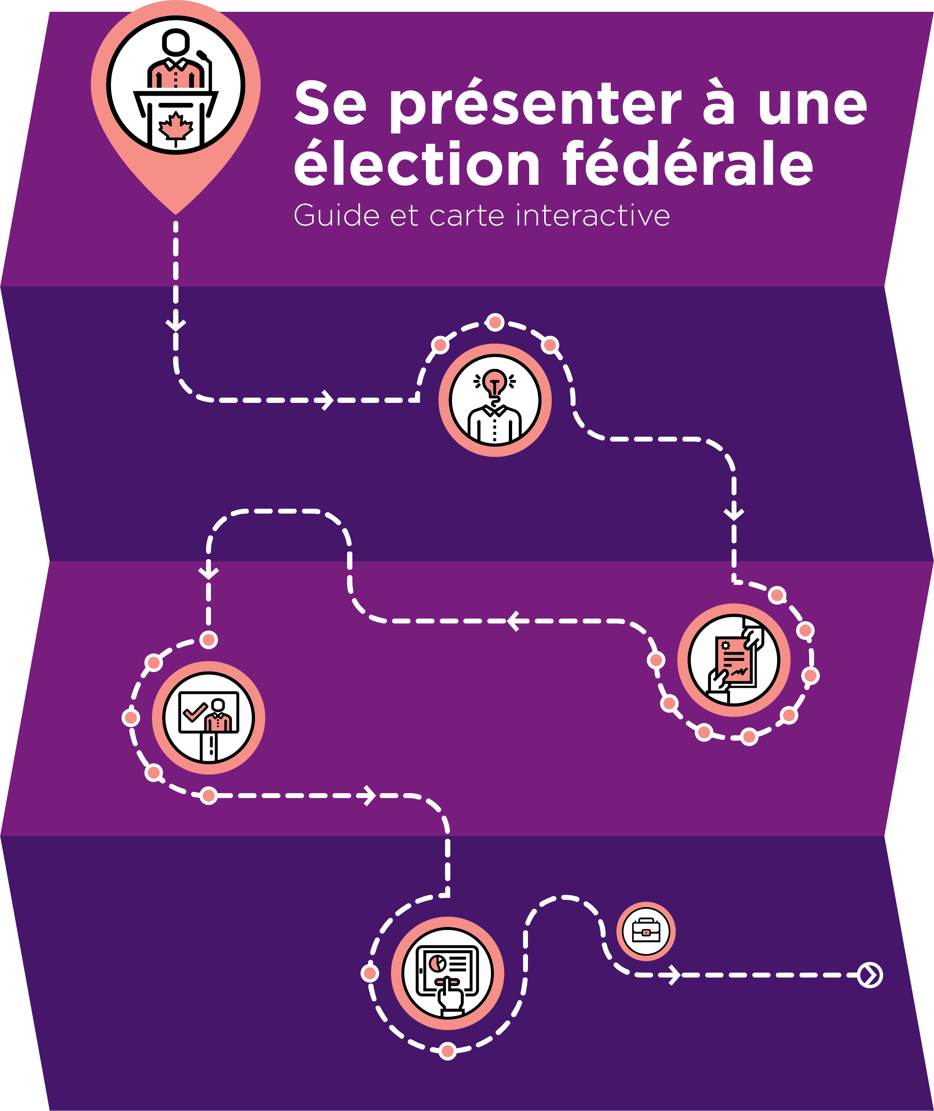
Gestion de campagne
Trousse 1 :
Se présenter à une élection fédérale
Notes:
DITES:
Élections Canada a élaboré une trousse sur le parcours d’un candidat à des élections fédérales; on y trouve des explications détaillées sur ce rôle. Les documents que nous vous avons distribués contiennent un lien vers cette ressource.

Slide 30
Équipe d’affichage
Chargée de faire en sorte que des affiches soient placées sur des parterres de partisans, dans les espaces publics où c’est permis, de réparer et de remplacer les affiches endommagées ou vandalisées.
Notes:
DITES :
Un autre rôle important au sein de l’équipe de campagne est celui de l’équipe d’affichage.
Le chef de l’affichage et son équipe sont chargés de faire en sorte que des affiches soient placées sur des parterres de partisans, dans les espaces publics où c’est permis, de réparer et de remplacer les affiches endommagées ou vandalisées. Les affiches comptent pour beaucoup dans le jeu du nom, elles aident les électeurs à retenir votre nom à titre de candidat et à vous associer au parti que vous représentez (le cas échéant).
L’affichage est l’une des façons les plus simples d’accroître la notoriété de votre campagne, mais ce n’est qu’un début.

Slide 31
Communications
Nouveau média | Média traditionnel
Médias sociaux Publicité numérique Vidéos | Publipostage TV, radio, journaux Discours, allocutions, débats
Notes:
DITES :
Avant de pouvoir voter pour vous, les gens doivent comprendre ce que représente votre campagne – cela fait partie du jeu de la persuasion. Une solide équipe des communications peut vous aider à ce titre. Les campagnes, de nos jours, reposent sur des stratégies de communication tant nouvelles que traditionnelles pour faire connaître leurs candidats.
Pour bien tirer parti des nouveaux médias, vous voudrez former une équipe de gens qui sont au fait de :
la façon de tirer le meilleur parti possible des médias sociaux;
la façon de créer et de placer des annonces numériques ciblées;
la façon de créer des vidéos aptes à attirer l’attention de gens que, autrement, vous ne toucheriez pas.
Quant aux stratégies traditionnelles de communication, vous voudrez former une équipe de gens qui pourront vous aider à :
élaborer des publications pour publipostage direct;
obtenir la couverture des télévisions, radios et journaux locaux;
rédiger des allocutions et à vous préparer aux débats.

Slide 32
Équipe de solliciteurs
Porte-à-porte
Priorité
Prendre note
Persuader les électeurs
Notes:
DITES :
Ce qui compte encore plus, c’est que votre campagne soit prête à s’adresser directement aux électeurs. C’est ici que le jeu de la persuasion rejoint le jeu de terrain.
Les campagnes les plus concurrentielles verront à ce que leur candidat passe le plus de temps possible à rencontrer des électeurs sur le pas de leur porte;
le démarchage porte à porte peut être une excellente occasion de rencontrer les électeurs et de se mettre au courant de leurs soucis.
La grande raison, cependant, pour laquelle la plupart des campagnes politiques recourent au porte-à-porte, consistant à demander leur soutien aux électeurs et à les persuader de le leur accorder et à tenir un registre de ceux qui appuient le candidat, afin de l’utiliser pour faire sortir le vote ou pour lancer les activités relatives au scrutin.
Élections Canada transmettra à tous les candidats un exemplaire de la liste des électeurs de leur circonscription. Cette liste servira à :
aider les solliciteurs à savoir qui ils ont rencontré et qui ils n’ont pas rencontré;
déceler si un partisan doit s’inscrire pour voter (en pareil cas, son nom n’apparaît pas sur la liste);
prendre note de l’intention de l’électeur de soutenir le candidat le jour du scrutin, ou de son indécision.
Il importe de garder à l’esprit qu’il incombe aux candidats et aux partis de protéger les renseignements personnels qu’ils ont sous leur contrôle. Les partis politiques sont tenus d’informer les Canadiens de leur manière de recueillir, de protéger et d’utiliser leurs renseignements personnels.

Slide 33
Gestion des données
Organiser et emmagasiner les renseignements recueillis sur les candidats que les électeurs ont l’intention d’appuyer
Requiert des ressources humaines et technologiques
Certains partis ont des systèmes informatiques à leur disposition, comme Nationalbuilder, Blue State Digital, NGPVan
Notes:
DITES :
C’est ici que la gestion des données entre en jeu. Votre campagne peut avoir besoin de gens et de logiciels à consacrer à la gestion des données, c'est-à-dire à l’organisation et à l’emmagasinage des renseignements recueillis, lors des sollicitations, sur les candidats que les électeurs ont l’intention d’appuyer.
Il est également important de se doter d’un système de gestion des données pour savoir qui a demandé une affiche de parterre, qui a fait un don à la campagne et qui veut devenir bénévole;
Certains partis mettent de tels systèmes à la disposition de leurs candidats et leur donnent souvent une certaine formation, tandis que d’autres partis ne le font pas. Parmi ces systèmes les plus courants :
Nationbuilder;
Blue State Digital;
NGPVan.

Slide 34
Incitation à voter
Cueillette d’engagements de vote
Aide aux électeurs quant à l’évolution de leur intention de vote
Amener les gens aux bureaux de scrutin
Rappel aux partisans d’aller voter
Notes:
DITES:
À l’approche du jour du scrutin, les priorités de la campagne passent ordinairement de l’identification des partisans et de la persuasion des électeurs à l’assurance que ces derniers se rendront aux urnes. On appelle souvent cela « faire sortir le vote » ou « inciter à voter ». Comme les électeurs peuvent désormais voter dans un des bureaux d’Élections Canada quelques jours à peine après le début de la campagne électorale officielle, les activités d’incitation à voter peuvent débuter dès que les campagnes ont identifié un partisan.
Ces activités peuvent comprendre :
la cueillette des engagements de vote;
l’aide aux électeurs quant à l’évolution de leur intention de vote;
le fait d’amener les gens aux bureaux de scrutin (et de les en ramener), particulièrement les électeurs qui sont moins susceptibles de s’y rendre par leurs propres moyens (c'est-à-dire les personnes handicapées, les personnes âgées sans famille, les personnes privées de moyen de transport fiable, etc.);
les appels téléphoniques auprès des électeurs pour les inciter à aller voter.

Slide 35

Autres rôles
Directeur de bureau
Organisateur d’événements
Représentants du candidat et des observateurs
Notes:
DITES:
Il reste beaucoup de rôles qui sont aussi critiques pour la campagne :
celui du directeur de bureau, qui fait en sorte que le bureau de campagne fonctionne sans accrocs, c'est-à-dire qu’il reste propre, organisé, apte à répondre aux demandes de renseignements, etc.;
celui de l’organisateur d’événements, qui inscrit au calendrier et gère les cocktails de bienvenue, les activités de campagne, les réceptions du jour du scrutin;
celui des représentants du candidat et des observateurs, qui observent le déroulement du scrutin et le processus de comptage dans les bureaux de scrutin de toute la circonscription.

Slide 36
Résumé
Se présenter à une élection comporte des défis, mais c’est une expérience gratifiante
Il vous faut une équipe dévouée
Souvenez-vous des 3 jeux en campagne
Élections Canada possède des ressources pour vous aider
Notes:
DITES :
Vous constaterez que depuis le moment où vous vous décidez jusqu’au jour du scrutin, mener une campagne électorale fédérale est une expérience stimulante et gratifiante. Le candidat ne suffit pas, il faut aussi une équipe de gens qui s’engagent pour tenir leur rôle dans le processus démocratique.
La façon dont la campagne est organisée varie d’une campagne à l’autre. Si votre équipe est petite, les participants à votre campagne auront probablement, chacun, plus de responsabilités que si vous aviez une grande équipe et il faudra de la créativité pour attribuer les rôles et répartir le travail.
Dans le doute, souvenez-vous des principales fonctions de la campagne et des trois jeux (le jeu du nom, le jeu de persuasion et le jeu de terrain). Au début de la période électorale, et de fait avant, vous voudrez concentrer vos ressources sur le rehaussement de la notoriété de votre campagne, sur la prise de contact avec les électeurs et sur vos efforts pour leur faire savoir ce que représente votre candidature. Une fois que vous aurez identifié vos partisans, le processus qui vous permettra de vous assurer qu’ils iront voter débutera.
Élections Canada dispose de ressources pour appuyer votre participation au processus, depuis les règles auxquelles vous devez vous plier pour demeurer dans les limites de la légalité jusqu’aux ressources vers lesquelles vous pouvez diriger les électeurs pour les soutenir dans leur première participation à un scrutin.

Slide 37
Questions?
Notes:
DEMANDEZ : avez-vous des questions sur le présent exposé?
PARTAGEZ :
1. Mener une campagne électorale – documents à distribuer aux participants
2. Lien vers le document Parcours d’un candidat à une élection fédérale : www.inspirerlademocratie.ca
3. Pour joindre Élections Canada :
par courriel : info@elections.ca
par téléphone : 1-800-463-6868

